Slide 1


14/11/2017
Un’applicazione web di ultima generazione nel nostro Sistema
Fabio Uglietti

Slide 2

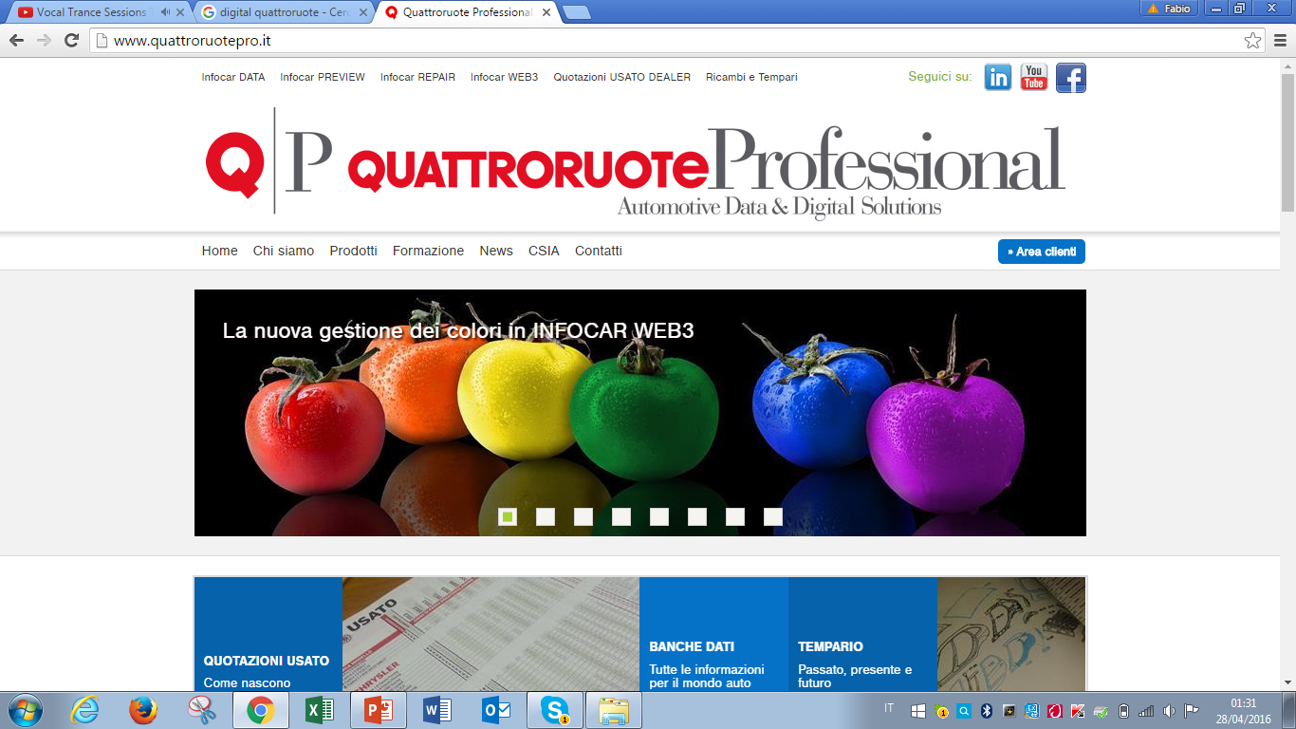
Sistema Quattroruote
Prodotti e servizi
Quattroruote Professional
Editoria e prodotti digitali
Quattroruote
GARANTIRE
la massima qualità dei dati
FORNIRE
informazioni oggettive
e <<super partes>>
INNOVARE
costantemente le
soluzioni proposte
Sistema Quattroruote
7 Milioni utenti unici mensili al sito
3,1 Milioni lettori magazine

Slide 3


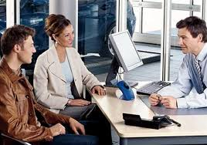
Collaborazione con federmotorizzazione
Comunicazione
Workshop
Formazione
Applicazioni & Dati

Slide 4


un ambiente in rapida evoluzione
Da 1 a 2 dealer visitati
vs 5 nel 2005
75% del tempo di ricerca dell’auto speso su digital

Slide 5
“The Internet and Phones are the new Showroom”

Slide 6
Automotive marketplace
8 siti visitati prima di acquistare
75% degli acquisti ha avuto primo contatto via internet
29% consumatori interessati a noleggio auto anziché acquisto
59% del tempo è speso on line prima dell’acquisto
64% Trovano il veicolo nella fase di esplorazione
46% Contatta il dealer on line e chiedono informazioni
Le ricerche da Mobile hanno superato il desktop

Slide 7
Nuove generazioni: i millenials
• Eta: 19-35 (in 2016)
• NON influenzati da advertising
• Guardano Reviews e blogs PRIMA di
acquistare
• La prima generazione che vive in «simbiosi» con internet e personal tech devices
Approccio Mobile first
Social Media per informazioni di acqusto
• Alta sensibilità al prezzo

Slide 8
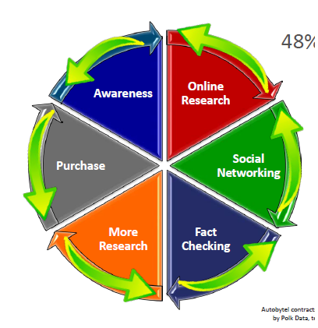
Il nuovo «imbuto» del ciclo di acquisto
Online Research
Social Networking
Verifica reviews (esperienze)
More Research
Purchase
Awareness
48% non acquista l’auto che ha in testa nella prima fase

Slide 9
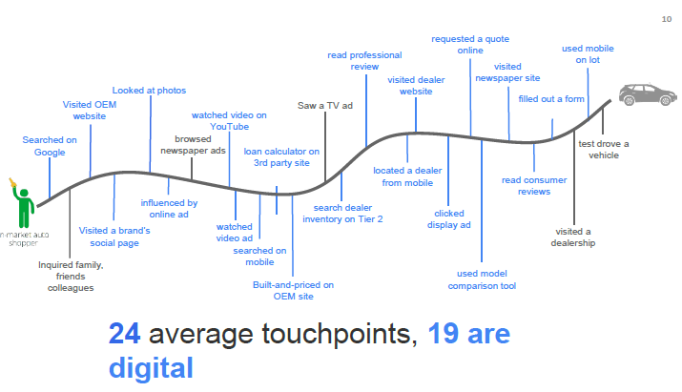
Automotive touchpoints

Slide 10

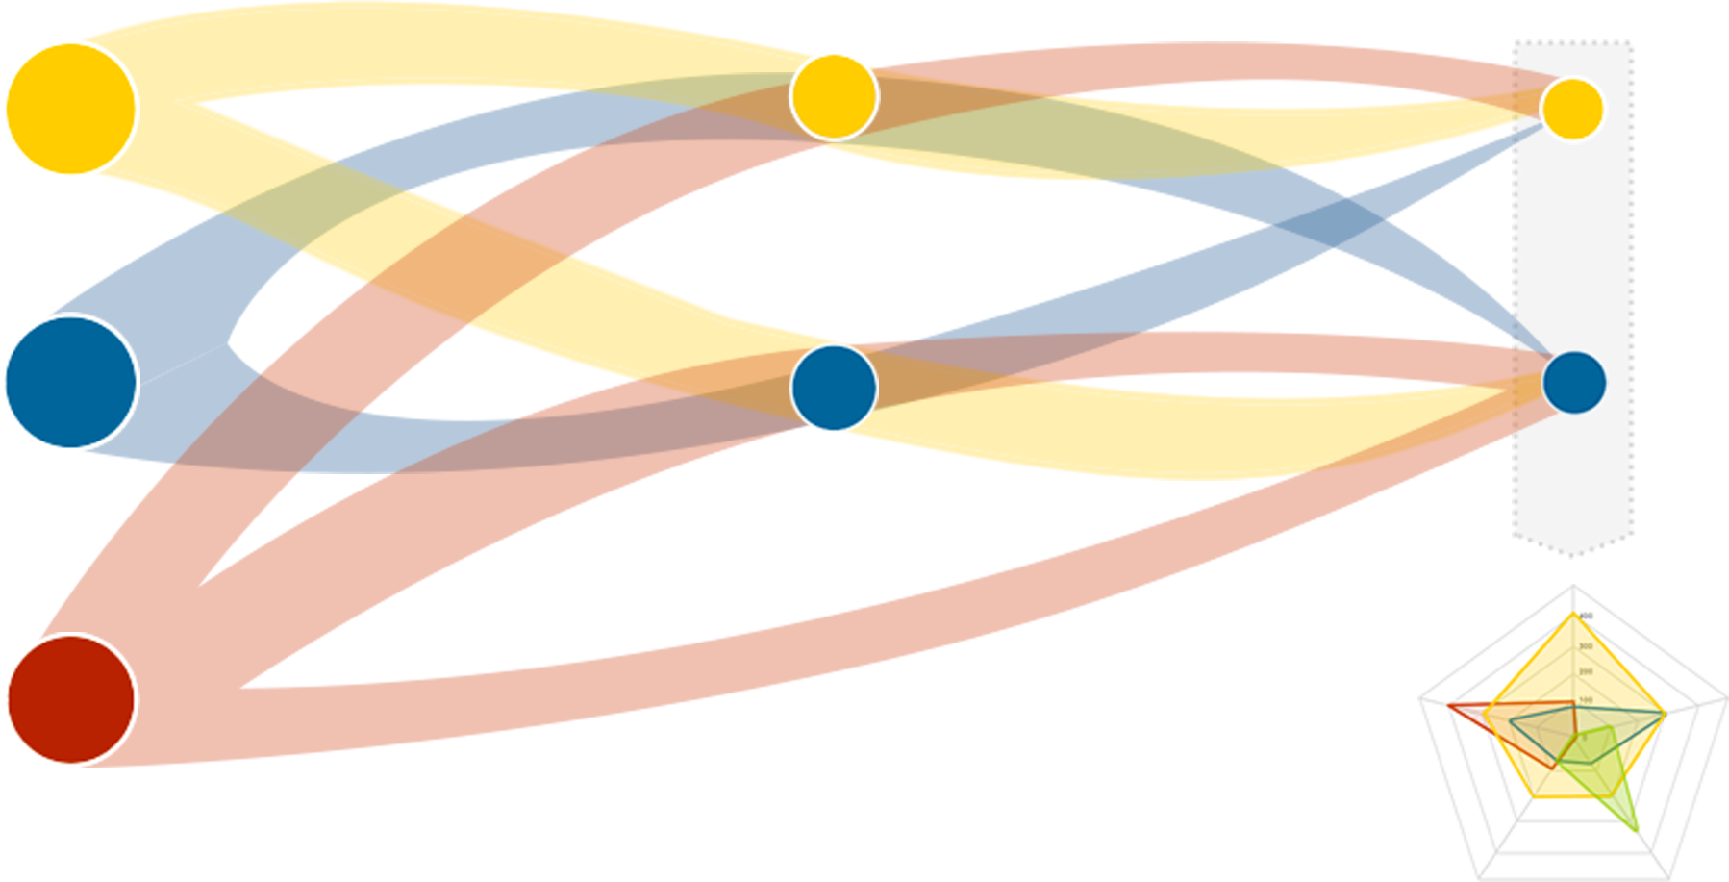




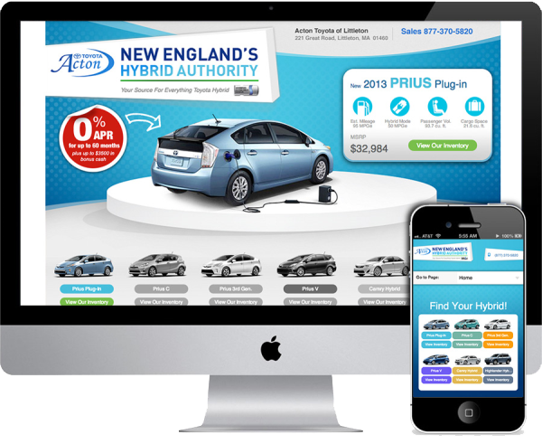

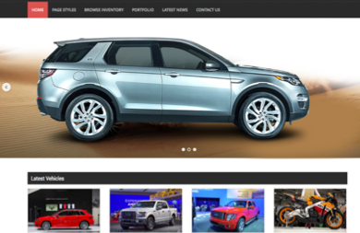

La mappatura del percorso di acquisto
QUATTRORUOTE
HOME
NOVITÀ
USATO
DEALER
HOME
AUTO USATE
DETTAGLIO AUTO
BRAND
HOME
MARKETING CLUSTER

Slide 11
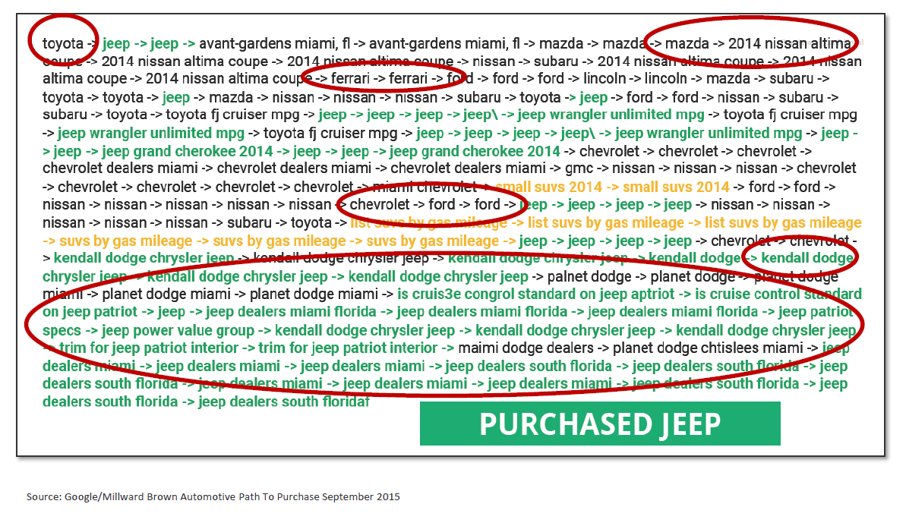
Come sceglie un consumatore sui siti

Slide 12
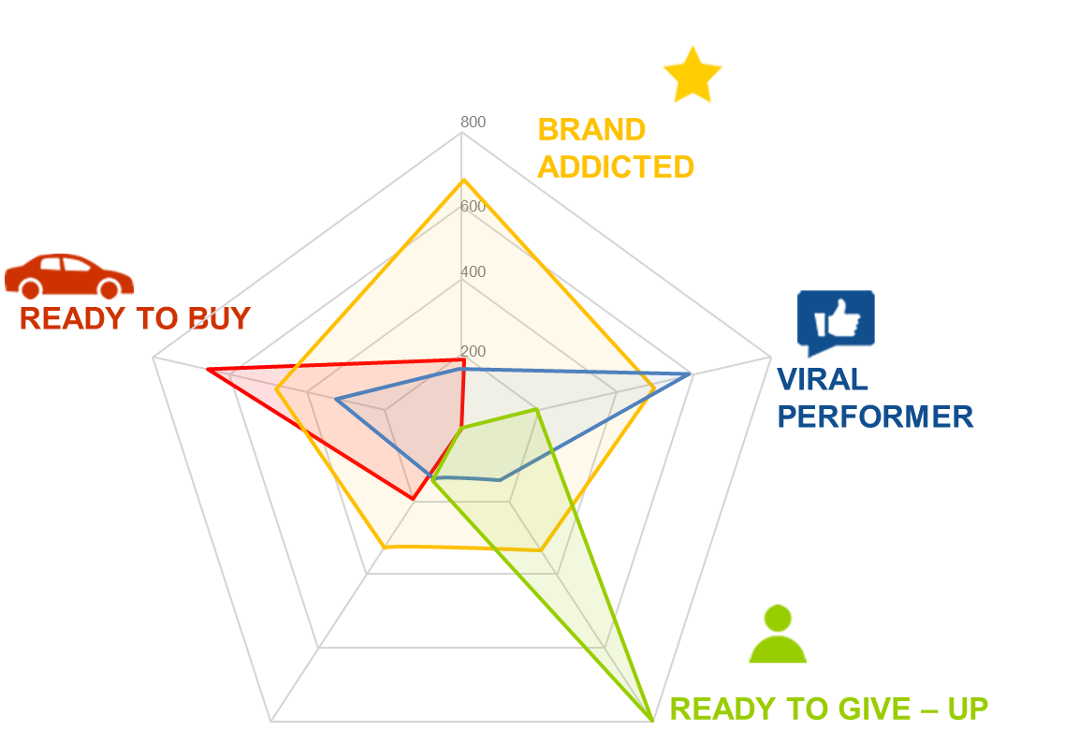
I lead non sono tutti uguali

Slide 13
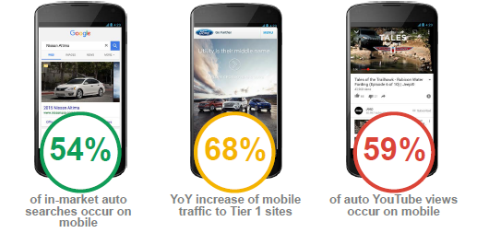
Mobile search

Slide 14
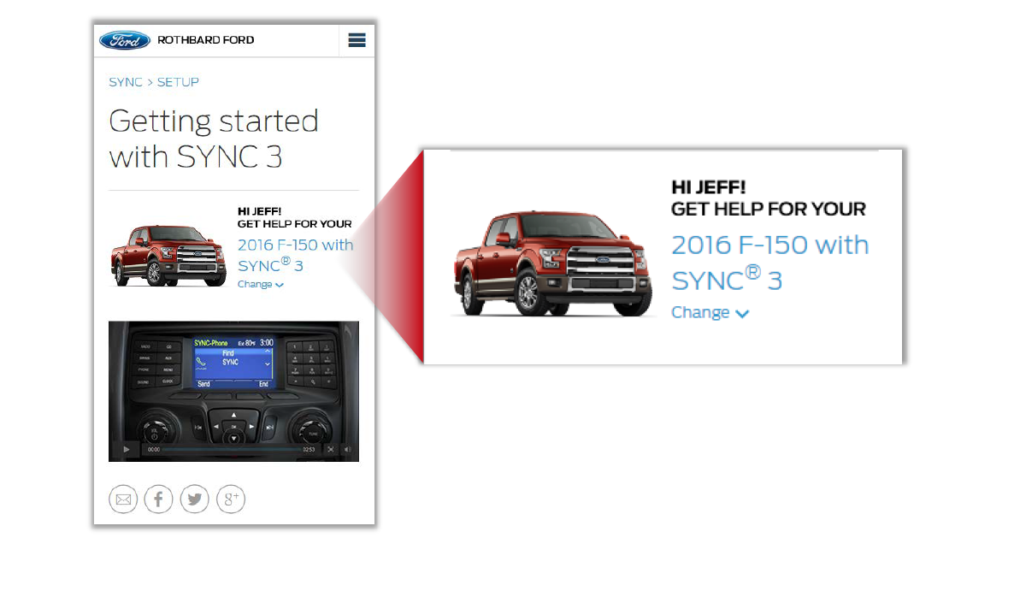
Un sms e’ intimo

Slide 15
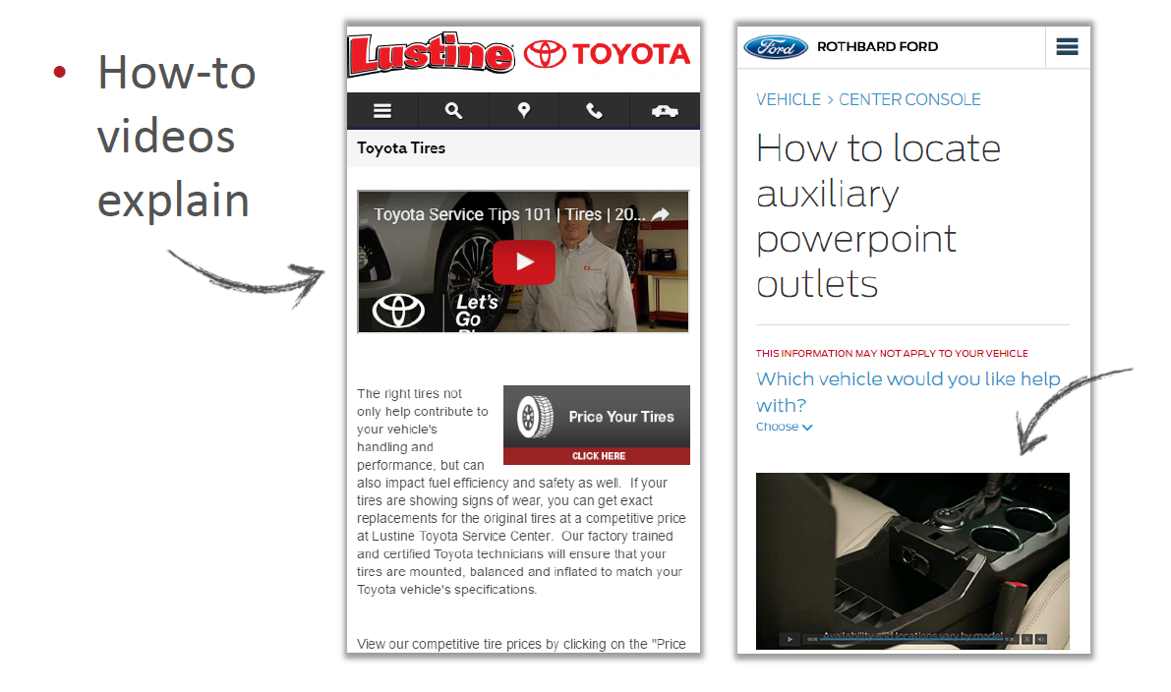
Utilizzo crescente dei video

Slide 16
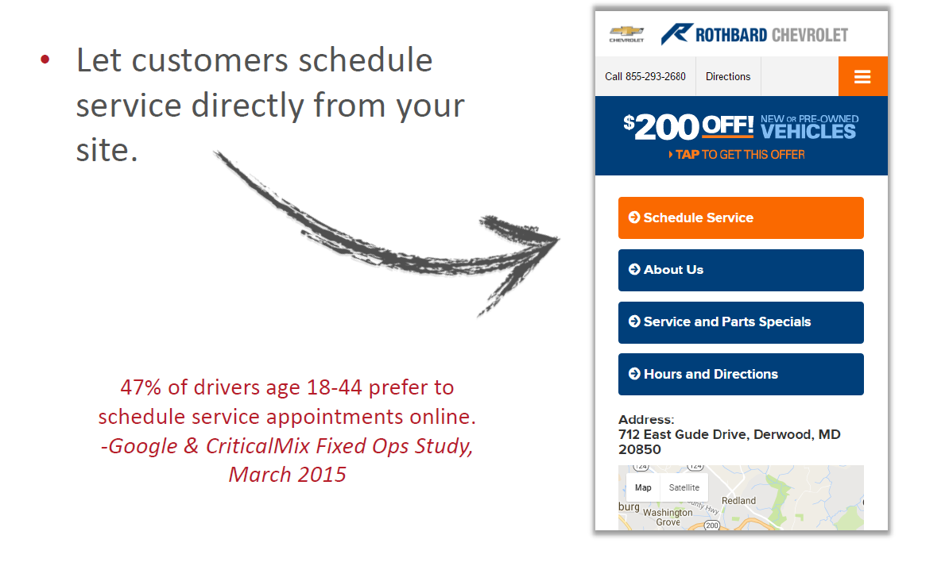
Fidelizzare con i servizi di assistenza

Slide 17
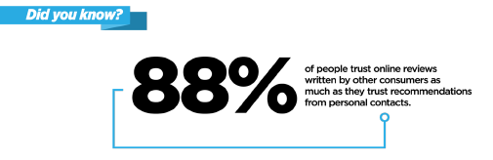
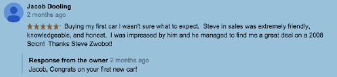
Le recensioni on line

Slide 18
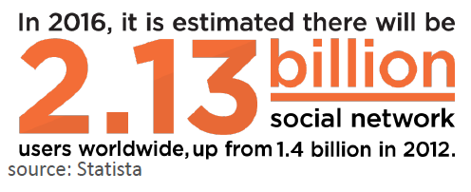

Social media

Slide 19
Il primo contatto con la concessionaria

Slide 20
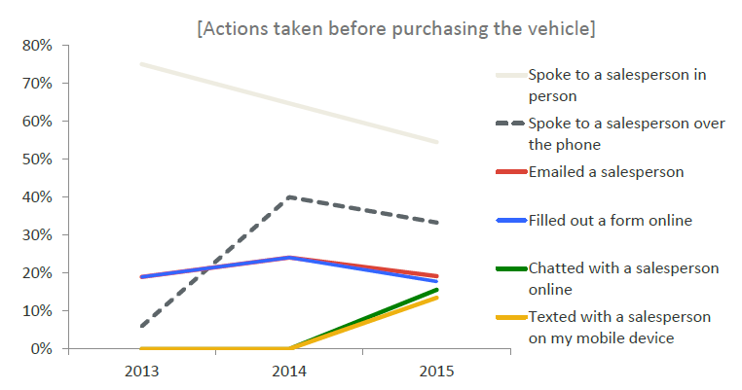
Clienti «virano» su canali digitali per contattare venditore

Slide 21


Parlare lo stesso linguaggio dei clienti
Informazioni e aspettative
Crescita
GAP
conoscenza
Abilità di relazionarsi ed essere veloce
Venditore

Slide 22

Momenti di opinione dei clienti
Ricerca su portali web
«walk in» in concessionaria
Analisi KPI economici e DMS
After Sales
Velocità gestione
Preparazione del venditore
Sostenibilità economica
Fidelizzazione after sales
Qualità delle informazioni
Linguaggio comune
Produttività nella riparazione
Gestione del contatto
Velocità di risposta
Preventivi chiari e «sostenibili»

Slide 23


Applicazione web di ultima generazione
Ricerca su portali web
«walk in» in salone
Analisi KPI economici e DMS
After Sales
Anagrafica Infocar è lo standard dei portali e di gran parte del mondo Automotive
Facilità di pubblicazione Inventory
Dati anagrafici e tecnici
Configuratore web evoluto
Gestione colori ed equipaggiamenti
Quotazioni e valutazione permuta
M-site per tablet
Inventory management
Gestione del cliente
Cruscotto analitico
Valori previsivi
Integrazione moduli all’interno dei DMS
Tagliandi
Preventivi meccatronica
Preventivi carrozzeria
Informazioni riparative

Slide 24
Grazie

